Slide 1
需求变更评审
组长：蒋家俊
组员：厉佩强、李捷、周盛、朱秉
PRD-G17 2018年1月7日

Slide 2
目录
1 组内评审
2 需求变更过程
3 CCB组织
4 总结

Slide 3
目录
1 组内评审

Slide 4
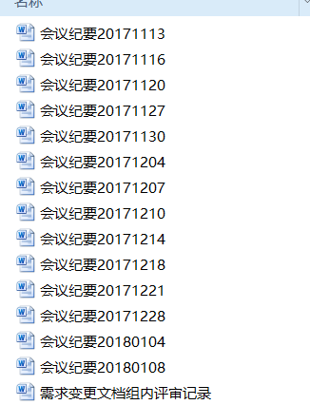
里程碑相关任务
在需求变更之前我们按时完成了项目里程碑要求的各项任务，并没有出现因为迟交而扣分的情况。
我们的项目会议都是按时召开的，并附有会议记录和录音。需求变更的会议记录详见《会议纪要20180104》
针对里程碑的内部的评审记录也都写在了会议纪要里面。针对评审后的修改和完善都在下一次会议中进行了统一安排。

Slide 5
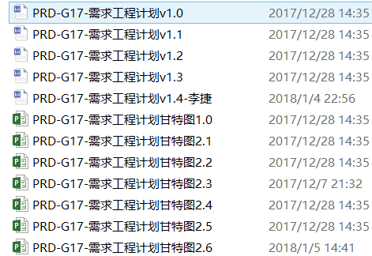

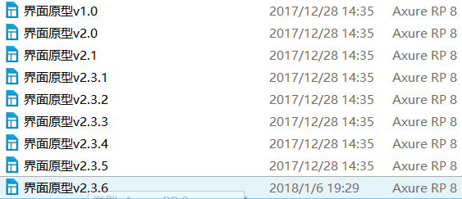
文档更新历史
我们使用github进行文档的版本管理，简直事半功倍。
我们的文档都根据项目的进展情况，进行及时的更新，并且我们对需要保留的历史文档都进行了备份，以便日后追溯相关历史信息。

Slide 6
目录
2 需求变更过程

Slide 7
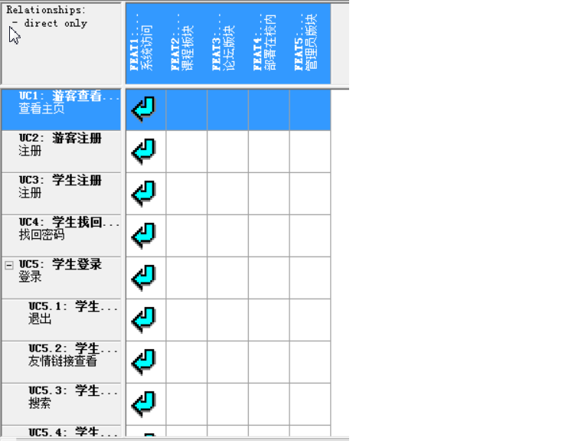
需求管理工具IBM Rational RequestPro
我们的需求管理工具采用了Rational RequestPro，我们早已把全部需求录入工具，并且建立了上图的跟踪链接矩阵。

Slide 8
可行性分析-对当前项目的影响
该需求变更用例属于教师用例，只涉及到教课程信息中的教师简介内容。而教师信息的设置在其个人中心中已经有了体现，并不需要去增加额外的功能来满足此次变更。如果该需求变更通过，增加的工作内容主要是用例文档中的需求用例的删除、修改，界面原型中的相关界面的修改，用户手册中相应操作介绍的修改，最后是测试用例文档中相应测试用例的修改。但都只影响到其中非常小的一部分，工作量并不大。无论在人力还是物力上都可行
详见《需求变更影响分析报告》。

Slide 9
可行性分析
1.
对项目成本的影响
项目成本的增加成本主要是人员工时增加。
2.
对其他需求的影响
直接影响：Teb-37 教师用户编辑课程个人信息
其他影响的需求：管理员课程管理
3.
可能变更的组建
无

Slide 10
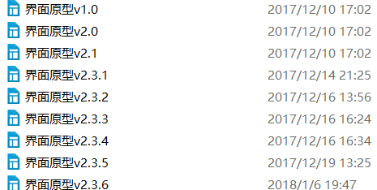

需求变更
1.
变更冲突
2.
优先级
用户的需求变更，与需求基线的冲突。可以忽略不计。
我们已经修改了优先级打分表和相应的排序。
3.
变更原型
4.
测试用例和用户手册
需求变更，并没有影响界面原型的大部分功能需求，面对需求变更我们已经完善了相关原型。
针对需求变更，我们已经修改了相应的测试用例和用户手册，且工作量较小。

Slide 11
目录
3 CCB组织

Slide 12
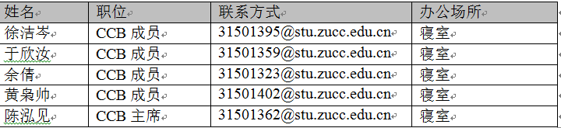
CCB组织
为规范小组的项目计划、需求变更、设计和开发变更的控制流程。减少因计划、需求变更、设计和开发变更而出现的包括技术风险、客户满意度下降、资金和人力资源需求风险，提高项目的计划性、可视性和执行力。我们在进行需求变更的同时，必须得到CCB组织的许可。以下便是我们小组的CCB组织成员。他们对我们的项目足够了解，并且在本项目中拥有一定的地位，所以邀请5位助教担任CCB组织成员是最佳的选择。

Slide 13
需求变更申请
1.
需求变更申请报告
3.
变更影响
针对本次需求变化，我们于1月4日向CCB组织提交了需求变更申请报告。得到CCB组织的回复并且同意我们的变更申请
在采用需求变更工具导出需求变更影响分析报告后发现，变更影响微乎其微，不影响任务的执行顺序、依赖性、工作量或进度。
3.
使用需求变更工具
在使用需求变更工具导出影响分析报告后，发现其可以全面的对相关联的需求变更进行分析，比自己拍脑袋想的效率要高的多

Slide 14
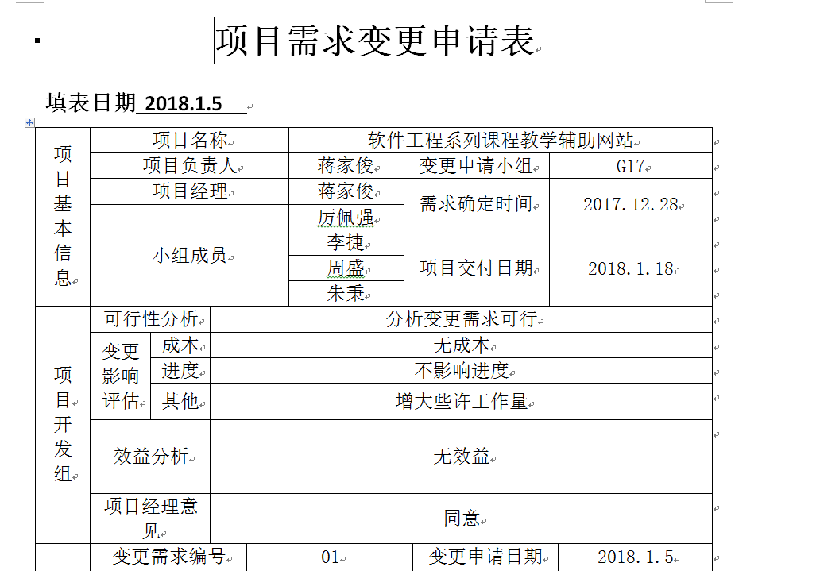
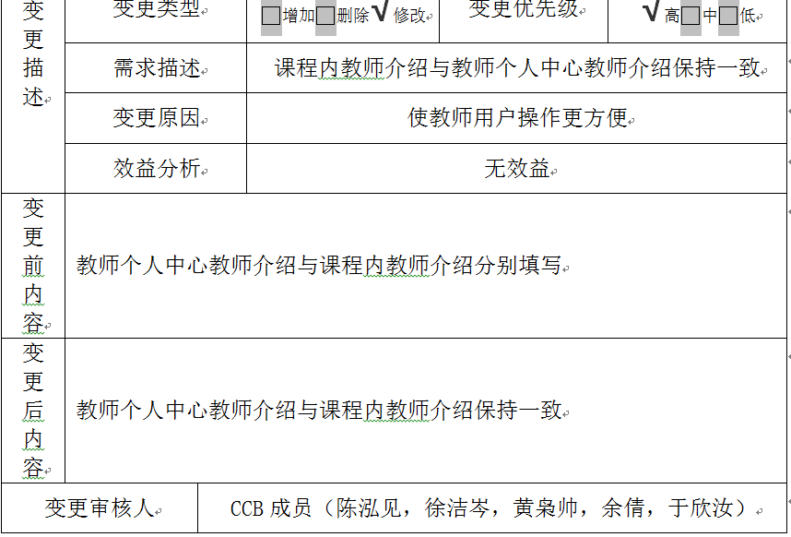
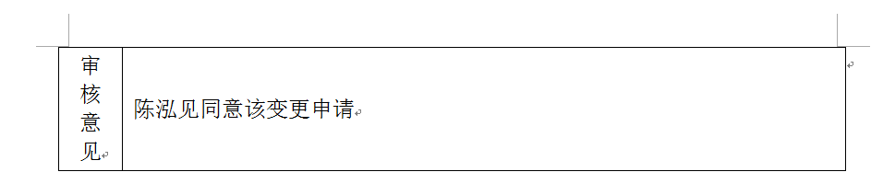
需求变更申请

Slide 15
目录
4 总结

Slide 16

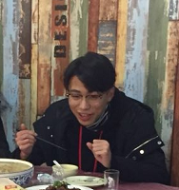
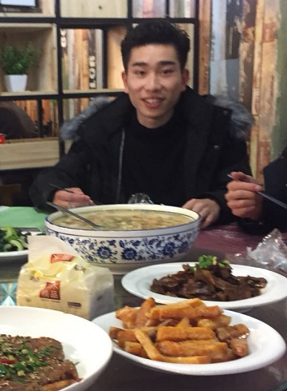

Team Building
在项目进行的过程中，Team Building也是必不可少的一个环节，一个适时恰当的Team Building不但能大大的提升团队凝聚力，也能极大的增加工作效率。我们小组也在项目进行过程中进行了一次Team Building。是以这样的方式。。。。。。。

Slide 17
参考文献
《软件需求》---清华大学出版社

Slide 18
工作任务及评分
蒋家俊： 任务审核及文档修改 9.0
李捷： 需求变更工具使用 9.1
厉佩强： PPT制作 8.9
周盛： 任务整理，会议记录8.7
朱秉： 用例更新 8.8

